Slide 1
Опытно-экспериментальная деятельность: «ЗАЩИТА КАРТОФЕЛЯ ОТ КОЛОРАДСКОГО ЖУКА»
Подготовили: Долганина Елена Борисовна
Медведева Наталья Николаевна
воспитатели логопедической группы № 4 структурного подразделения «Детский сад №11 комбинированного вида» МБДОУ «Детский сад «Радуга» комбинированного вида» Рузаевского муниципального района

Slide 2
Цель: Определить, можно ли бороться с вредителями картофеля без использования химических бактерицидных средств.
Задачи: Определить условия, необходимые для лучшего прорастания картофеля. Опытным путем сравнить результаты прорастания картофеля в разных условиях среды.
Актуальность темы: Из картофеля готовят картофельное пюре, дранники, варят суп и много других блюд. Интересно самим увидеть, как она произрастает.
Гипотеза: Бархатцы, посаженные вокруг картофеля - гарантия защиты картофеля от колорадского жука и получения хорошего урожая?

Slide 3
Кругла, рассыпчата, бела, с полей на стол она пришла. А посолишь ее немножко, будет вкусною……..картошка

Slide 4
Посадка картофеля

Slide 6
Первые всходы

Slide 7
Получить хороший урожай картофеля, недостаточно иметь хороший семенной материал, вовремя посадить, внести удобрения.
Урожай картофеля зависит от уничтожения колорадского жука на ботве.
Разными средствами борются с этим американским жуком. В основном используют препараты, приобретенные в специализированных магазинах для садоводов-огородников.
А колорадские жуки уже адаптировались к химпрепарату и продолжают поедать картофель.

Slide 8
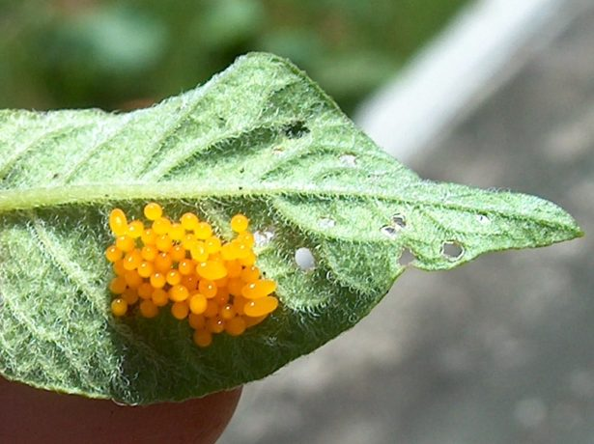
Колорадский жук — всем знакомый вредитель, «импортированный» в Европу из США после Первой мировой войны. Он способен, если с ним не бороться, уничтожить практически все картофельные листья, оставив только стебли и прожилки. Урожайность при этом падает на 50% и более. Взрослые особи окрашены в желтоватый цвет с продольными чёрными полосками на панцире, личинки имеют красновато-кирпичный оттенок и чёрные же точки.

Slide 9
Но в природе все взаимосвязано. Есть растительные средства, способные отпугивать колорадского жука.
Одним из таких средств, являются бархатцы.
Бархатцы обладают резким, сильным запахом и способны отпугивать колорадского жука. Поэтому ими окружают картофельные грядки, высаживают в междурядья, настаивают и отваром опрыскивают листья.

Slide 10
Бархатцы

Slide 11
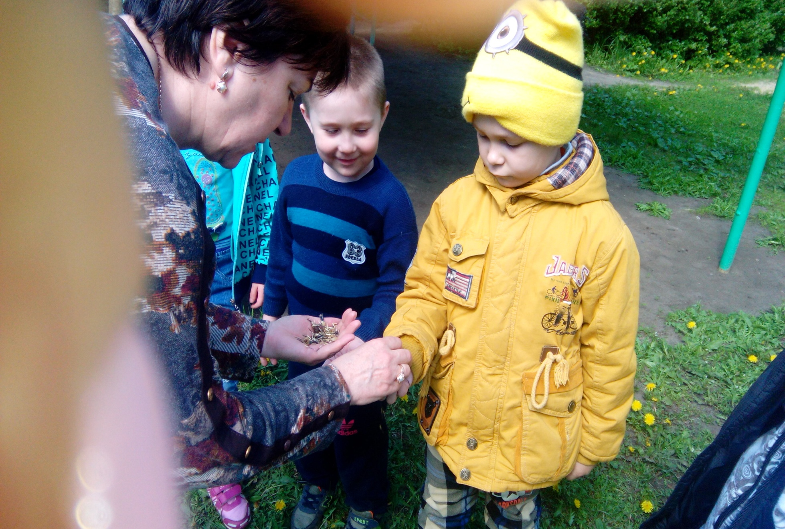
Посадка бархатцев

Slide 13
Наблюдение за цветением и ожидание урожая

Slide 14
За весь период роста картофеля на рассаде не было замечено ни одного колорадского жука

Slide 15
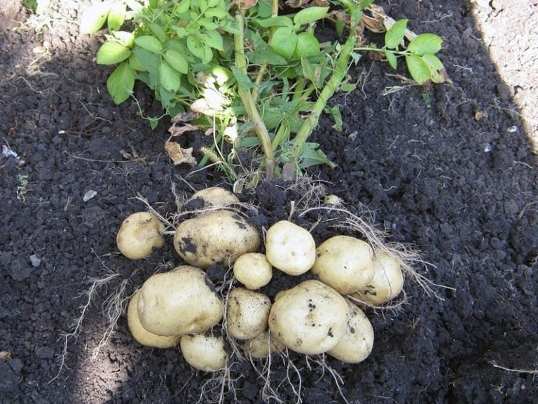
Копка картофеля

Slide 16
Сбор урожая

Slide 17
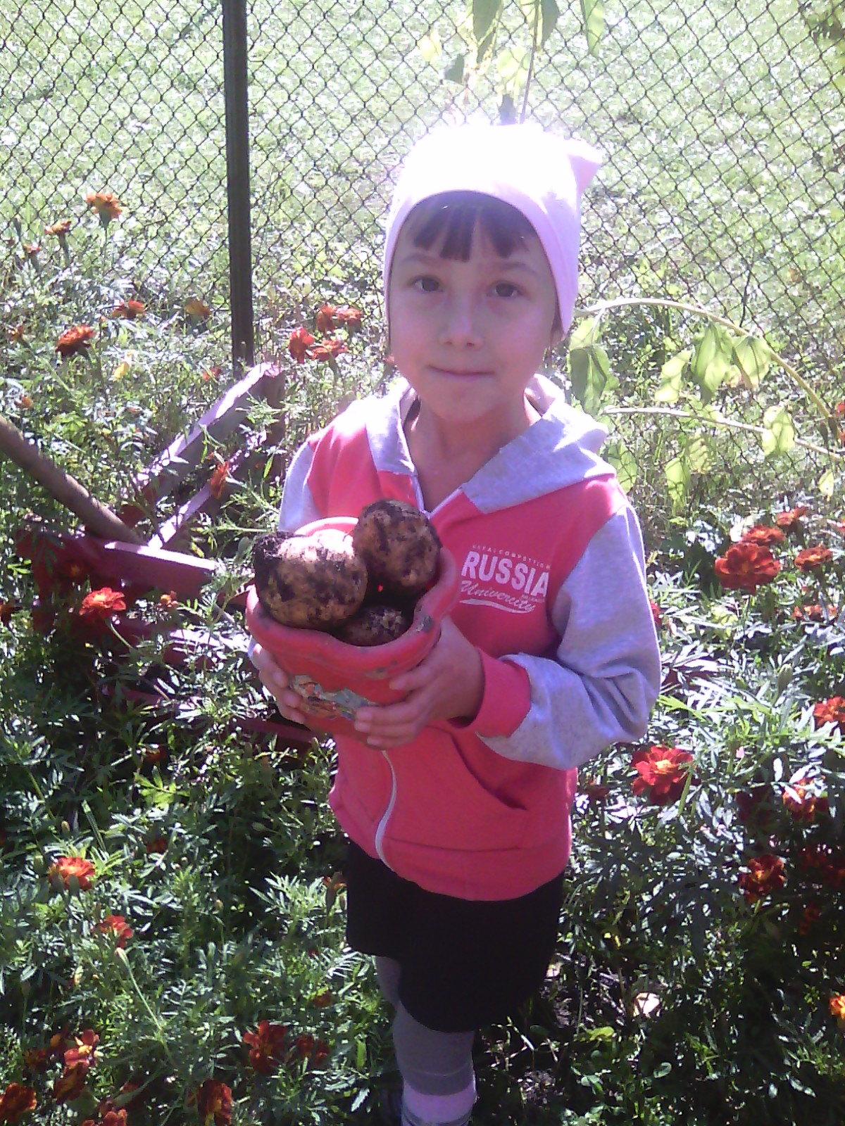

Slide 18
Вывод:
Вырастив раннюю рассаду цветов бархатцев ,можно ежегодно не только украшать свой сад-огород красивыми цветами, привлекая опылителей пчел, но и навсегда забыть о колорадской проблеме.

